Slide 1
PENGANTAR ALGORITME K-MEANS
Joko Suntoro
joko@jokosuntoro.com
SMS/Telp: 0822-4236-9670
WA/Telegram: 085-641-970-170
http://jokosuntoro.com

Slide 2

Joko Suntoro
SDN Pandean Lamper 03 Semarang (2001)
SMPN 32 Semarang (2004)
SMA Institut Indonesia Semarang (2007)
S1 Teknik Informatika Universitas Semarang (2010-2015)
S2 Teknik Informatika Universitas Dian Nuswantoro (2015-2016)
Tim Operasi dan Teknik, Domestic Gas PT Pertamina (Persero) (2008-sekarang)
Dosen dan Peneliti di Fakultas Teknologi Informasi dan Komunikasi Universitas Semarang
Peneliti dan Reviewer di Romi Satria Wahono (RSW) Intelligent System Research Group
Bidang Penelitian: Data Mining, Intelligent System dan Machine Learning

Slide 3
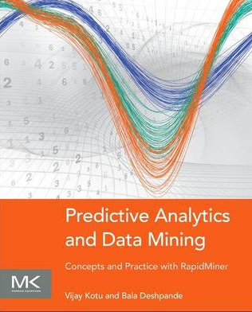

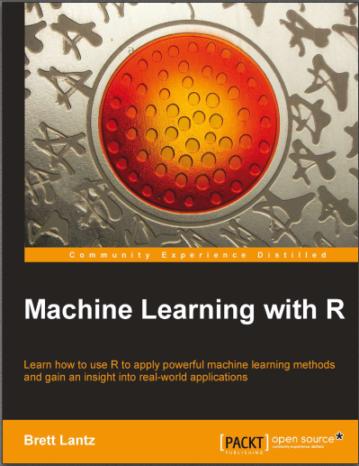
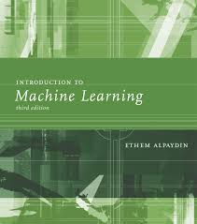
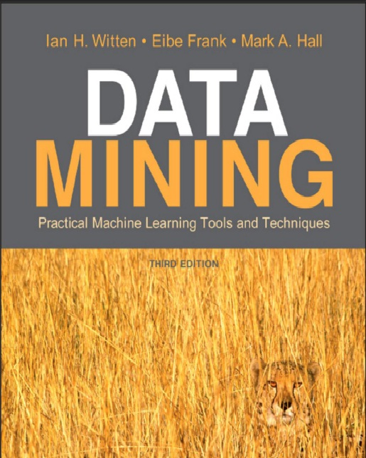
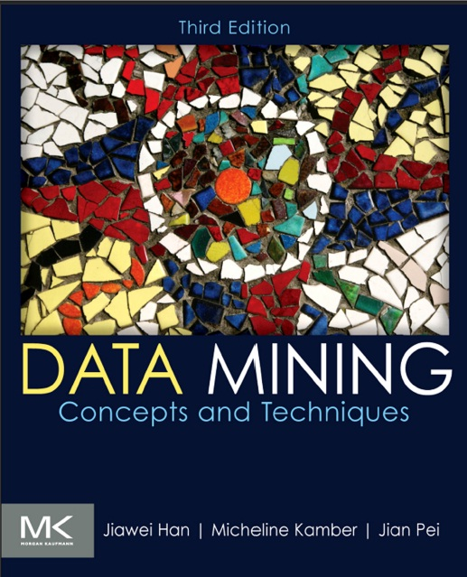
Textbooks

Slide 4
Definisi Algoritme K-Means
The k-means algorithm defines the centroid of a cluster as the mean value of the points within the cluster (Han et al., 2012)

Slide 5
Tahapan Algoritme K-Means
1. Menyiapkan dataset
2. Tentukan jumlah cluster (K)
3. Pilih titik centroid secara acak
4. Kelompokkan data sehingga terbentuk K buah cluster dengan titik centroid dari setiap cluster
6. Ulangi langkah 3 sampai 5 sampai nilai dari titik centroid tidak lagi berubah
5. Perbaharui nilai titik centroid

Slide 6
Tahapan Algoritme K-Means
Menyiapkan dataset
Data ke- | X | y
1 | 5 | 2
2 | 2 | 3
3 | 3 | 8
4 | 4 | 2
5 | 7 | 10
6 | 5 | 5
7 | 1 | 7
8 | 3 | 6
9 | 2 | 2
10 | 4 | 9
11 | 10 | 5
12 | 6 | 4
13 | 7 | 8
14 | 8 | 6
15 | 9 | 1

Slide 7
Tahapan Algoritme K-Means
Tentukan jumlah cluster (K)
Nilai K=3
Pilih titik centroid secara acak
Titik centroid | X | Y | Simbol
C1 | 1 | 4
C2 | 5 | 6
C3 | 9 | 8

Slide 8
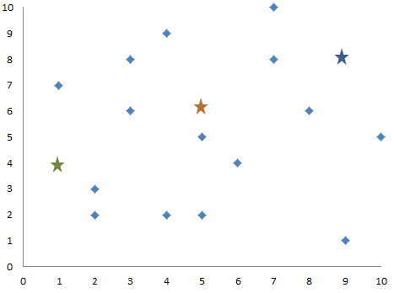
Tahapan Algoritme K-Means
Visualisasi Data

Slide 9
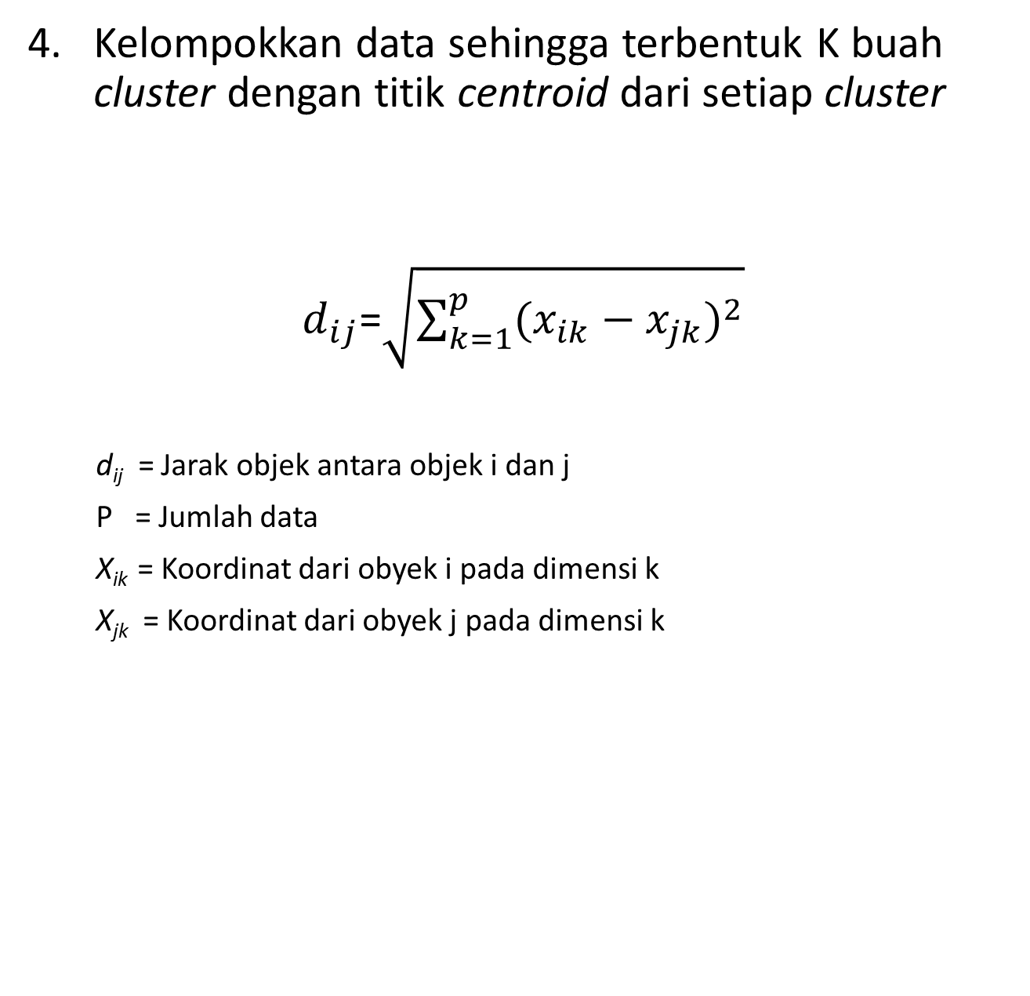
Tahapan Algoritme K-Means
Kelompokkan data sehingga terbentuk K buah cluster dengan titik centroid dari setiap cluster
$d_{ij}$=$\sqrt{\sum_{k=1}^{p}{({x_{ik}−x_{jk})}^{2}}}$
d_{ij} = Jarak objek antara objek i dan j
P = Jumlah data
X_{ik} = Koordinat dari obyek i pada dimensi k
X_{jk} = Koordinat dari obyek j pada dimensi k

Slide 10
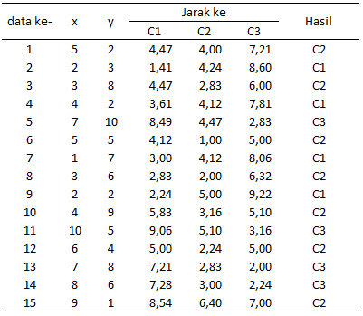
Tahapan Algoritme K-Means
Kelompokkan data sehingga terbentuk K buah cluster dengan titik centroid dari setiap cluster

Slide 11
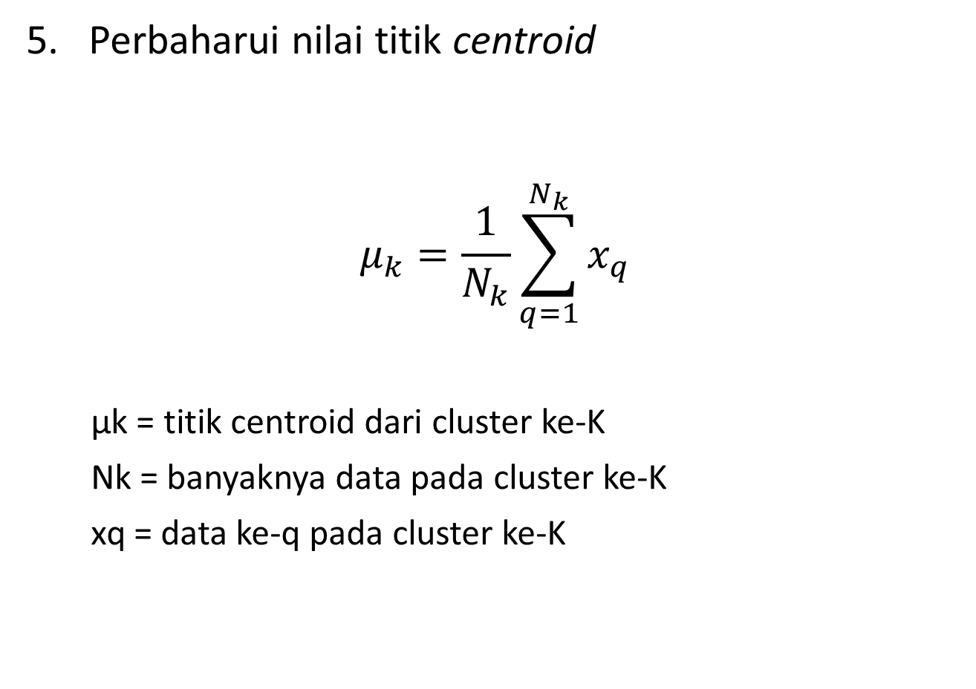
Tahapan Algoritme K-Means
Perbaharui nilai titik centroid
$$μ_{k}=\frac{1}{N_{k}}\sum_{q=1}^{N_{k}}{x_{q}}$$
µk = titik centroid dari cluster ke-K
Nk = banyaknya data pada cluster ke-K
xq = data ke-q pada cluster ke-K

Slide 12
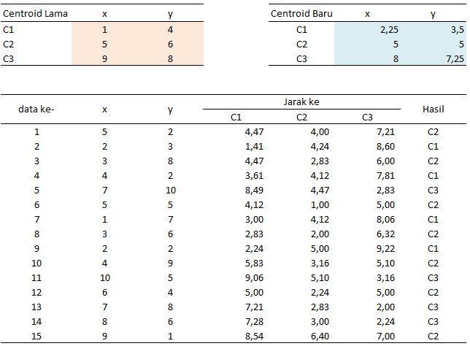
Tahapan Algoritme K-Means
Perbaharui nilai titik centroid (iterasi 1)

Slide 13
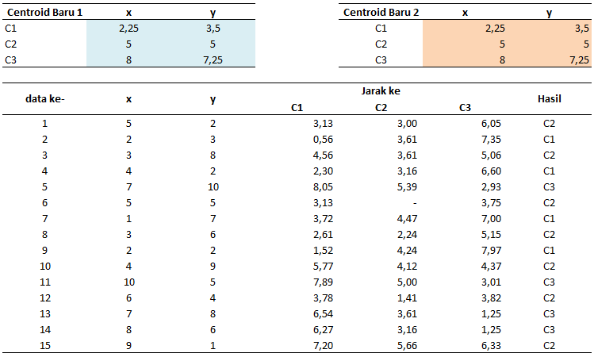
Tahapan Algoritme K-Means
Ulangi langkah 3 sampai 5 sampai nilai dari titik centroid tidak lagi berubah

Slide 14
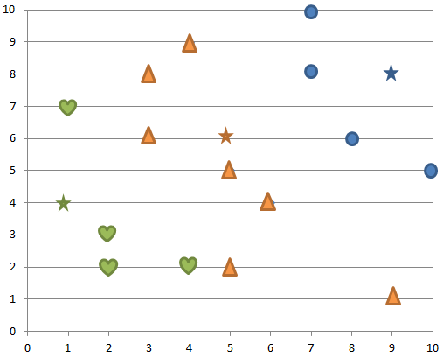
Visualisasi Hasil Cluster Algoritme K-Means

Slide 15
Penghitungan Manual
Penghitungan manual akan saya jelaskan di kelas, saat mata kuliah data mining

Slide 16
Referensi
Bache, K., & Lichman, M. (2013). UCI Machine Learning Repository. Retrieved from http://www.ics.uci.edu/~mlearn/MLRepository.html
Ethem Alpaydin. Introduction to Machine Learning. 3rd ed. MIT Press. 2014
Harrington, P. (2012). Machine Learning in Action. United States of America: Manning Publications Co.
Hofmann, M., & Klinkenberg, R. (2013). Rapid Miner Data Mining Use Cases and Business Analytics Applications. CRC Press Taylor & Francis Group
Ian H. Witten, Frank Eibe, Mark A. Hall. Data mining: Practical Machine Learning Tools and Techniques 3rd Edition. Elsevier. 2011
Jiawei Han and Micheline Kamber. Data Mining: Concepts and Techniques Third Edition. Elsevier. 2012
Lantz, Brett. Machine Learning with R. Packt Publishing. 2013
Larose, D. T. (2006). Data Mining Methods and Models. Data Mining Methods and Models. Canada: Willey Publishing, Inc.
Noth, Matthew. Data Mining for The Masses. Creative Commons Attribution. 2012
V. Kotu, Predictive analytics and data mining. USA: Elsevier Inc., 2015.
Wahono, R. S. (2016). Computing Courses Data Mining. Retrieved from http://romisatriawahono.net/dm/

